Slide 1
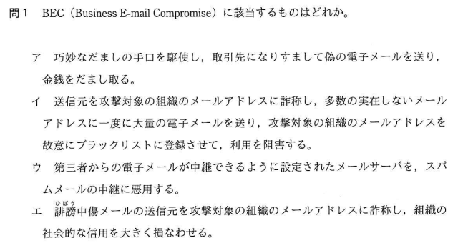

Slide 3
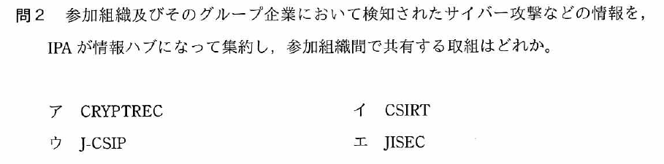

Slide 5
・CRYPTREC（くりぷとれっく）
電子政府推奨暗号の安全性を評価・監視し、暗号技術の適切な実装法・運用法を調査・検討するプロジェクト。
・CSIRT（しーさーと）
対象とする範囲でセキュリティ上の問題が起きていないかどうかを監視するとともに、発生したセキュリティインシデントについて対応するチームや組織の総称。
・JISEC（じぇいあいせっく）
IT関連製品のセキュリティ機能の適切性･確実性を、セキュリティ評価基準の国際標準であるISO/IEC 15408に基づいて第三者（評価機関）が評価し、その評価結果を認証機関が認証する制度。

Slide 6
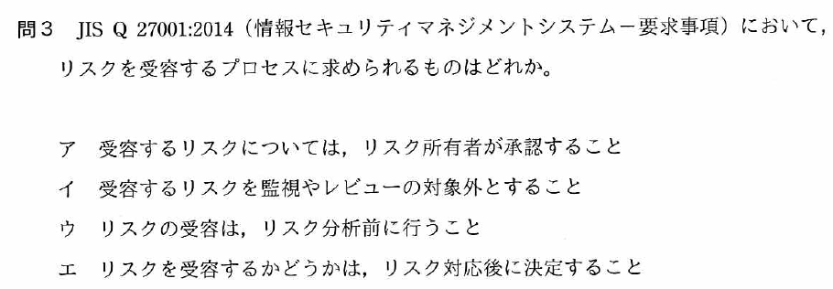

Slide 7
⇒ すべて対象
⇒ リスク分析後に行う
⇒ リスク対応プロセスで行う

Slide 8
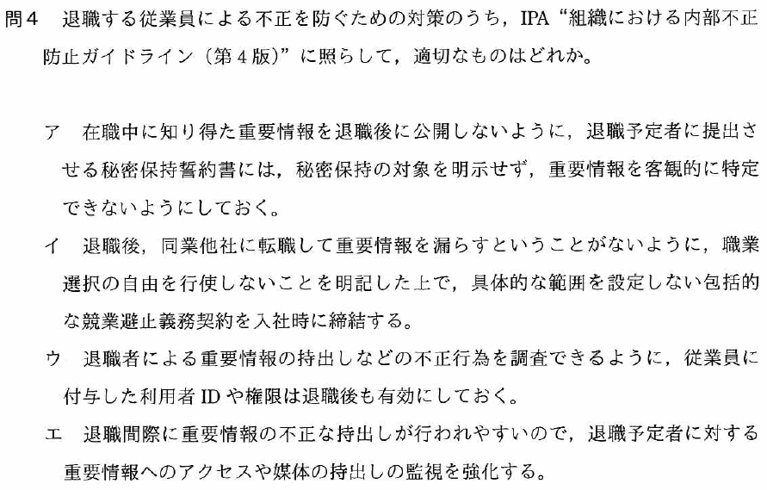

Slide 9
⇒ 対象の明示、重要情報を客観的に特定できる必要がある
⇒ 職業選択の自由の制限は憲法違反
⇒ 退職後は速やかに無効化する

Slide 10
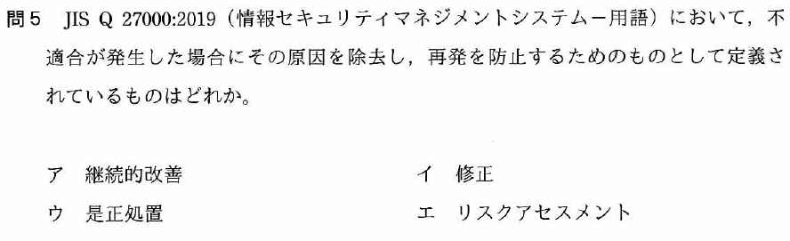

Slide 12
・継続的改善
パフォーマンスを向上するために繰り返し行われる活動
・修正
検出された不適合を除去するための処置
・リスクアセスメント
リスク特定，リスク分析及びリスク評価のプロセス全体

Slide 13
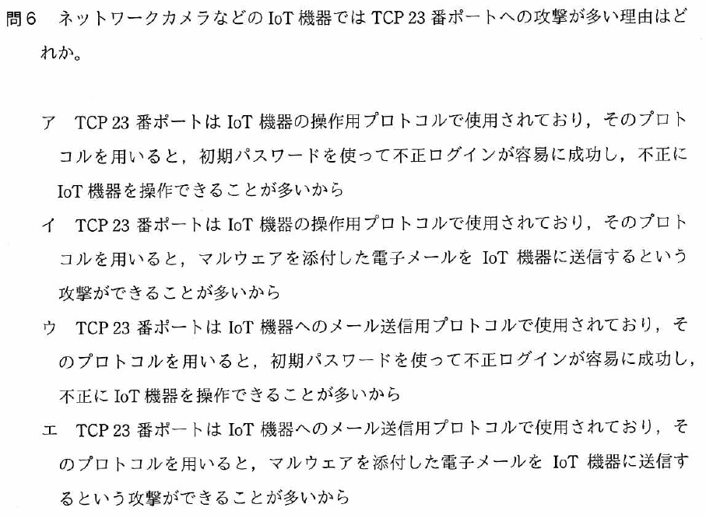

Slide 14
⇒ TCP23番ポートは「Telnet」。Telnetは遠隔地からネットワークを通じて別の
コンピュータをリモート操作するためのプロトコル。

Slide 15
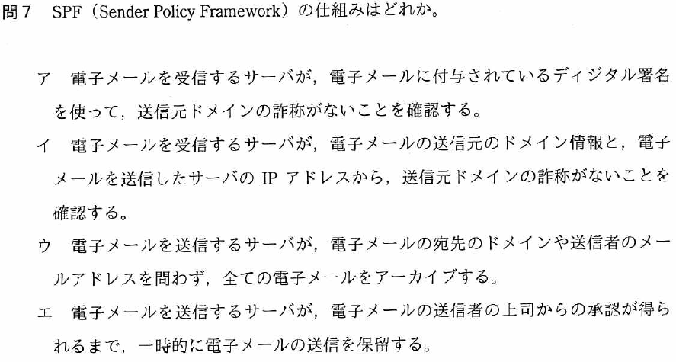

Slide 16
⇒ DKIM(DomainKeys Identified Mail)
⇒ メールアーカイブ
⇒ 上長承認機能や第三者承認機能など

Slide 17
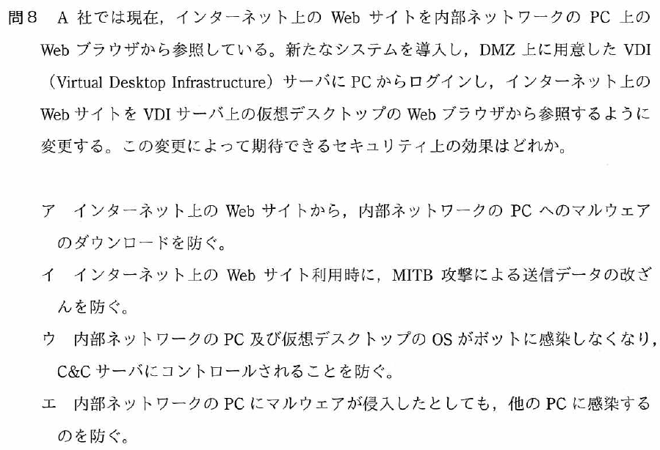

Slide 18
⇒ トランザクション署名が有効
⇒ 仮想デスクトップはボット感染の可能性あり
⇒ VDIはマルウェアに感染したPCからの感染拡大を防ぐ技術ではない

Slide 19
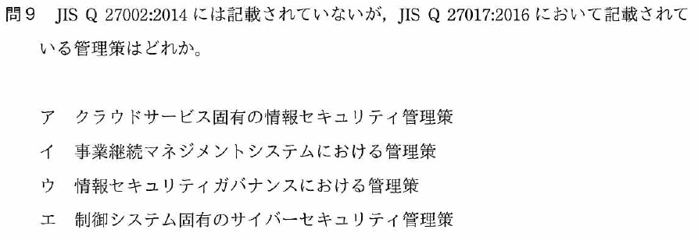

Slide 20
⇒ JIS Q 22301
⇒ JIS Q 27014
⇒ CSMS(Cyber Security Management System)

Slide 21
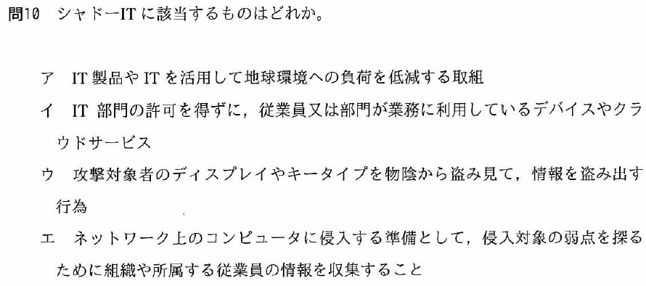

Slide 22
⇒ グリーンIT
⇒ 盗み見（ショルダーハッキング）
⇒ フットプリンティング

Slide 23
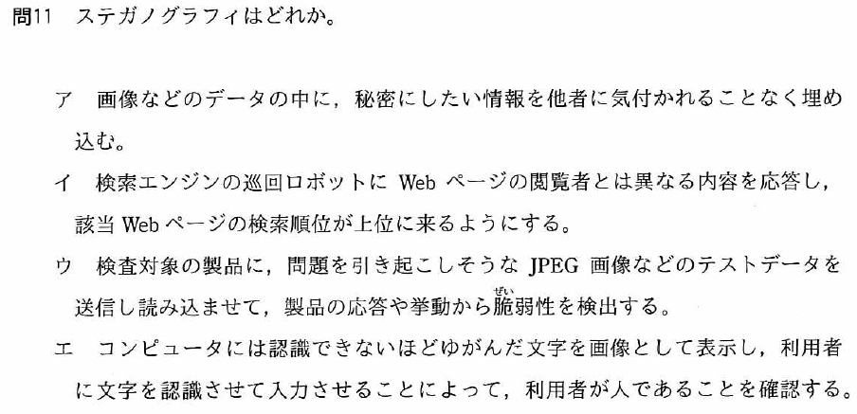

Slide 24
⇒ クローキング
⇒ ファジング
⇒ Captcha（きゃぷちゃ）

Slide 25
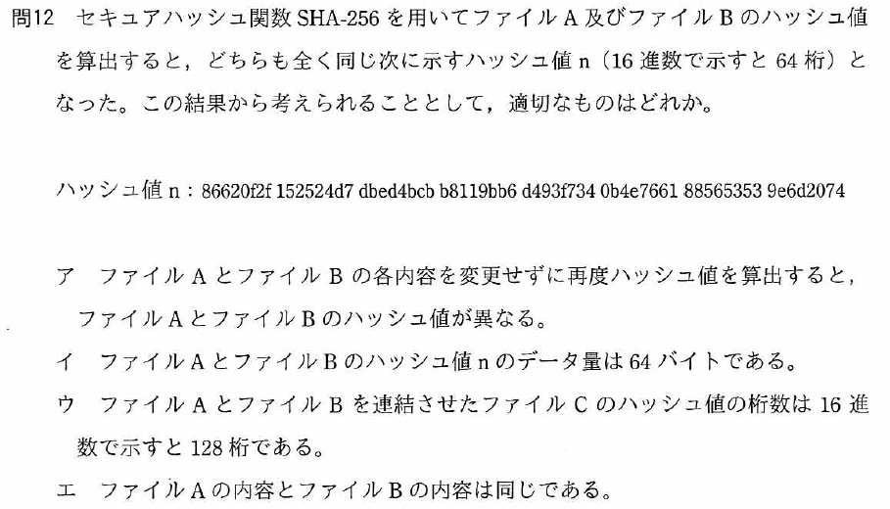

Slide 26
⇒ 同じ
⇒ 256 bit / 8 bit =32 byte
⇒ 入力値の長さに関係なく同じ長さのハッシュ値を生成するため「64桁」

Slide 27
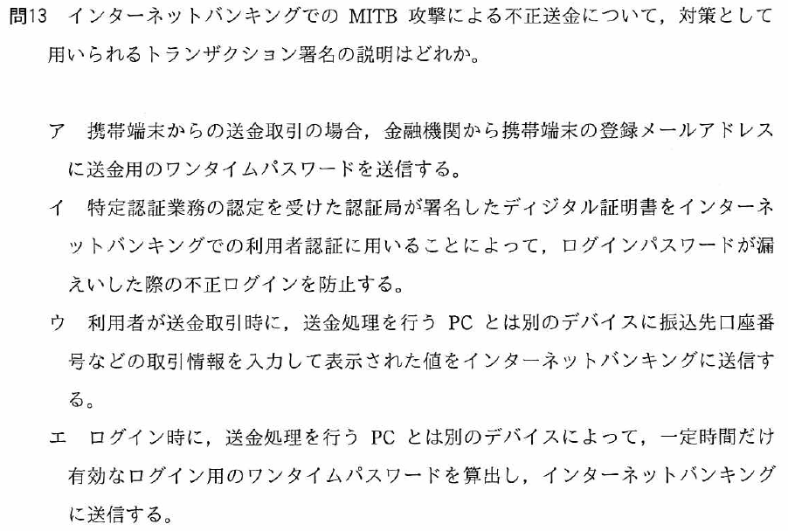

Slide 28
⇒ 二要素認証
⇒ クライアント認証
⇒ 「不正ログイン」対策ではない

Slide 29
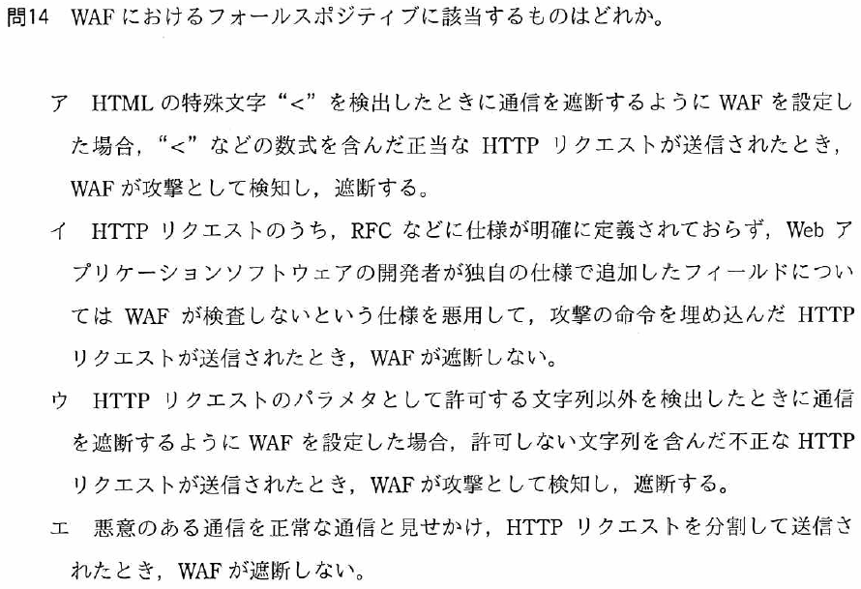

Slide 30
⇒ フォールスネガティブ
⇒ 正常
⇒ フォールスネガティブ

Slide 31
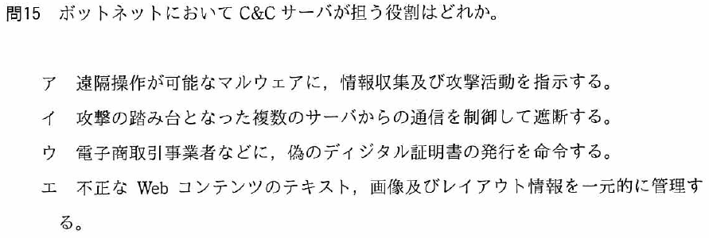

Slide 32
⇒ コマンド＆コントロールの略

Slide 33
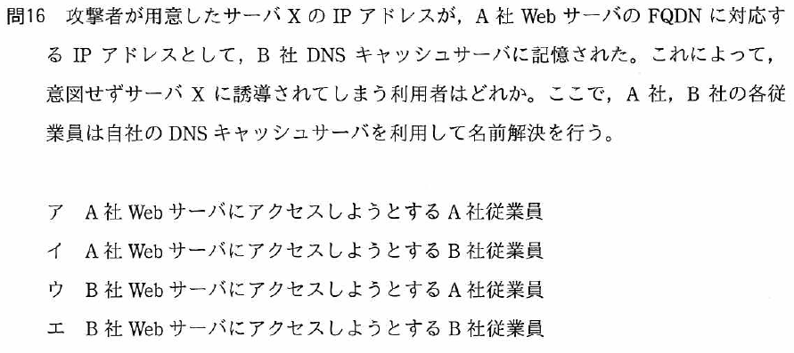

Slide 34
⇒ A社ドメインに対する名前解決要求をB社キャッシュサーバに行うと、サーバXのIPアドレスが
返され、攻撃者の用意したサーバXにアクセスさせられてしまう

Slide 35
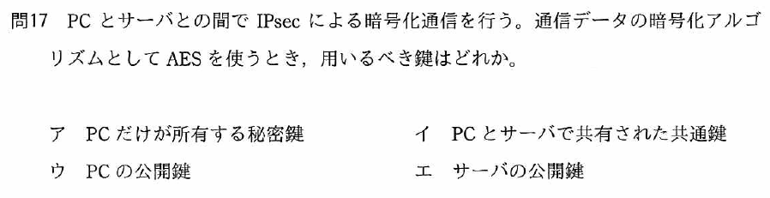

Slide 37
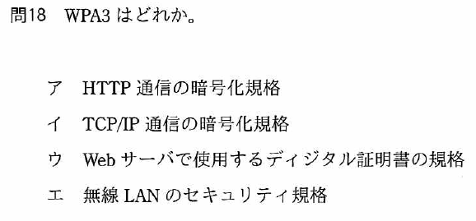

Slide 38
⇒ TLSまたはHTTPS
⇒ IPsec
⇒ ITU-T X.509証明書

Slide 39
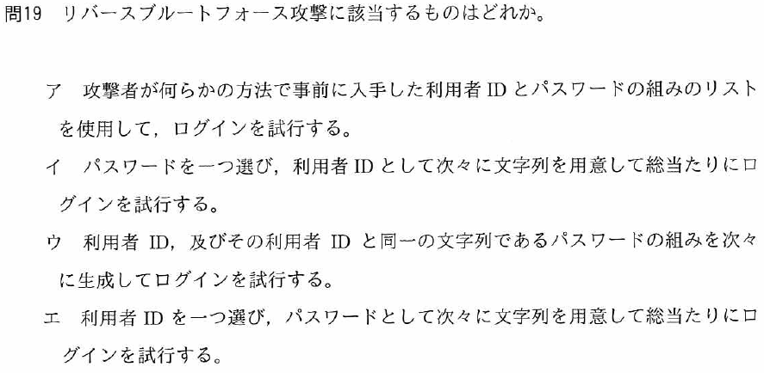

Slide 40
⇒ パスワードリスト攻撃
⇒ Joeアカウント攻撃
⇒ ブルートフォース攻撃（総当たり攻撃）

Slide 41
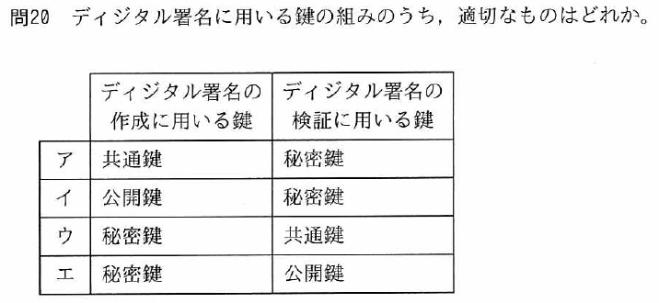

Slide 42
×
×

Slide 43
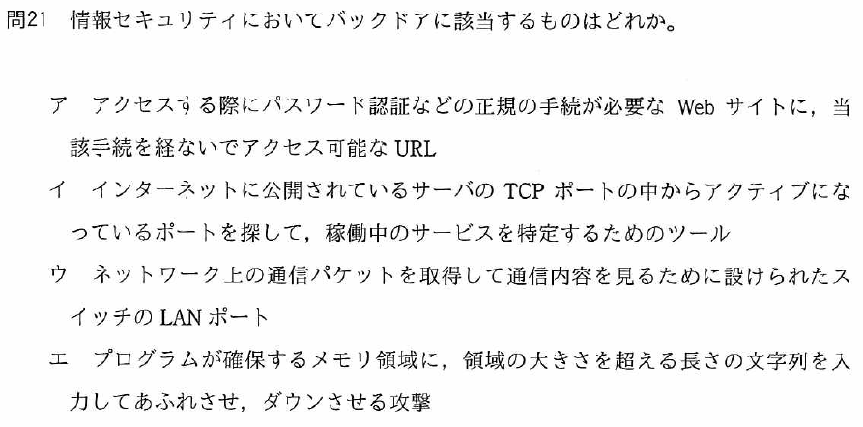

Slide 44
⇒ ポートスキャナ
⇒ ミラーポート
⇒ バッファオーバーフロー

Slide 45
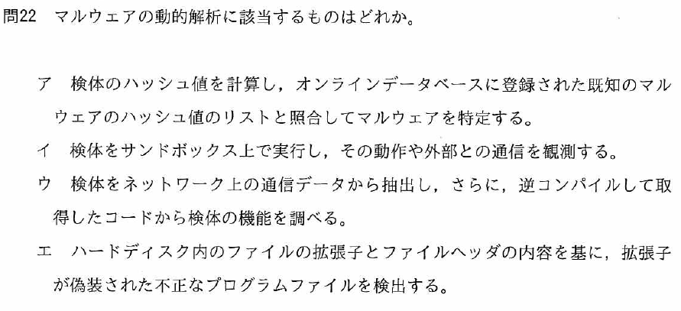

Slide 46
⇒ 動的解析（ブラックボックス解析）
⇒ コンペア法
⇒ 静的解析（ホワイトボックス解析）
⇒ マルウェア検出手法

Slide 47
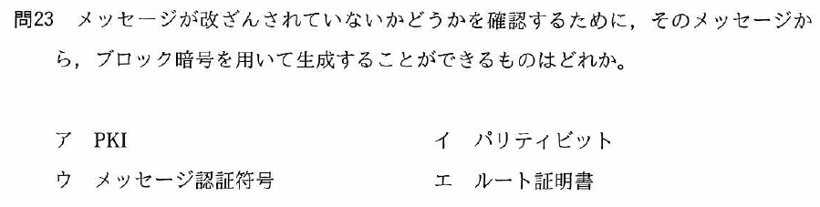

Slide 48
⇒ 公開鍵基盤
⇒伝送時のデータ誤りを検出するために付加される検査用ビット
⇒ルートCAが発行した証明書
⇒ MAC（Message Authentication Code）

Slide 49
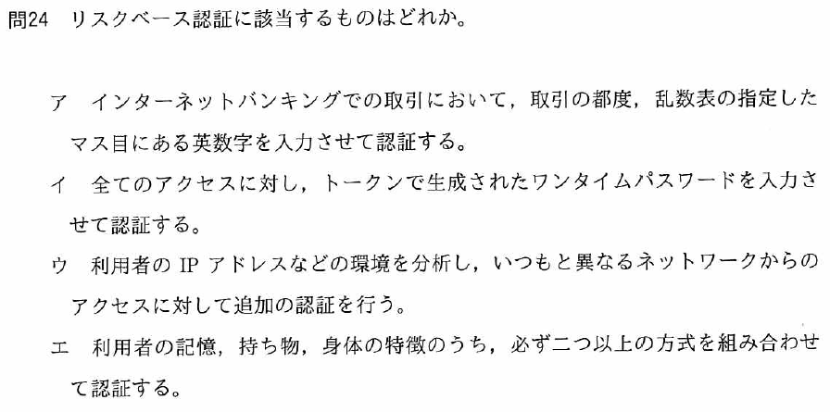

Slide 50
⇒ マトリクスコード認証
⇒ 全てのアクセスに対しては行わない
⇒ 多要素認証

Slide 51
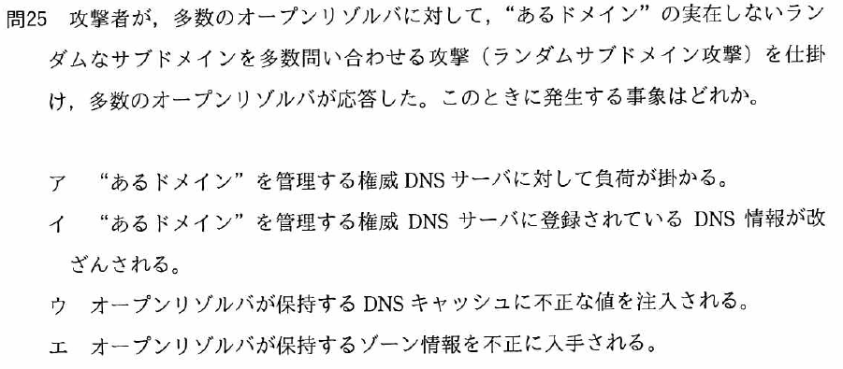

Slide 53
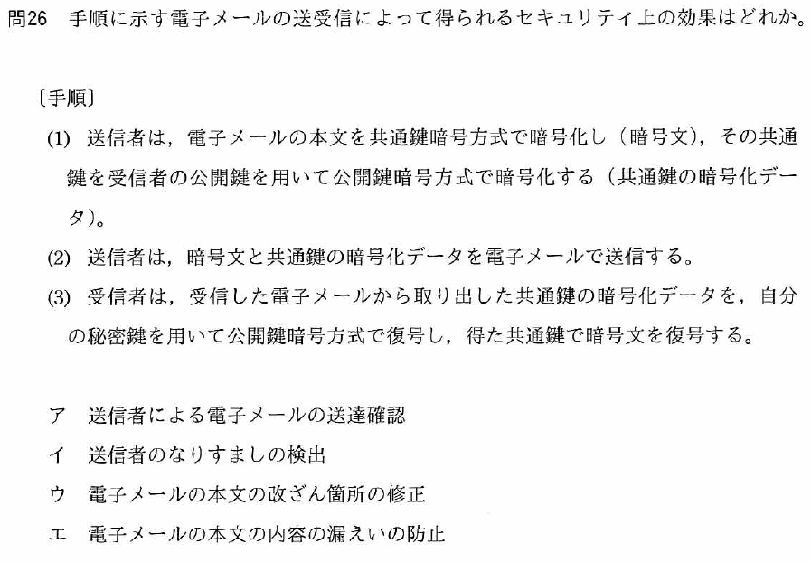

Slide 55
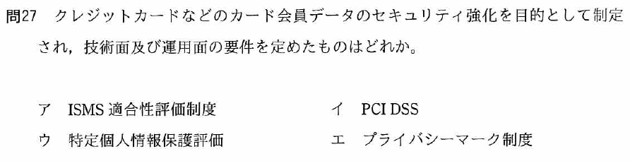

Slide 56
⇒ 語呂合わせ動画より「ペイペイクレカ、いいです」

Slide 57
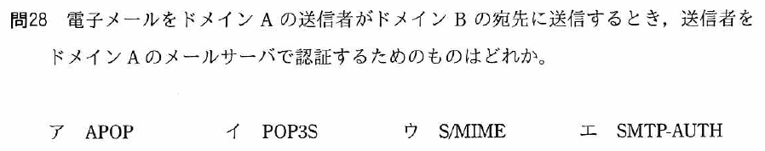

Slide 58
⇒メール受信の際に、チャレンジレスポンス方式の認証を行うことで平文の認証情報がネットワークに流れるのを防止するプロトコル
⇒TLSのセキュアな通信路上でメールソフトからメールサーバ間のPOP通信を行うプロトコル
⇒公開鍵暗号技術を使用して認証、改ざん検出、暗号化などの機能を電子メールソフトに提供するもの

Slide 59
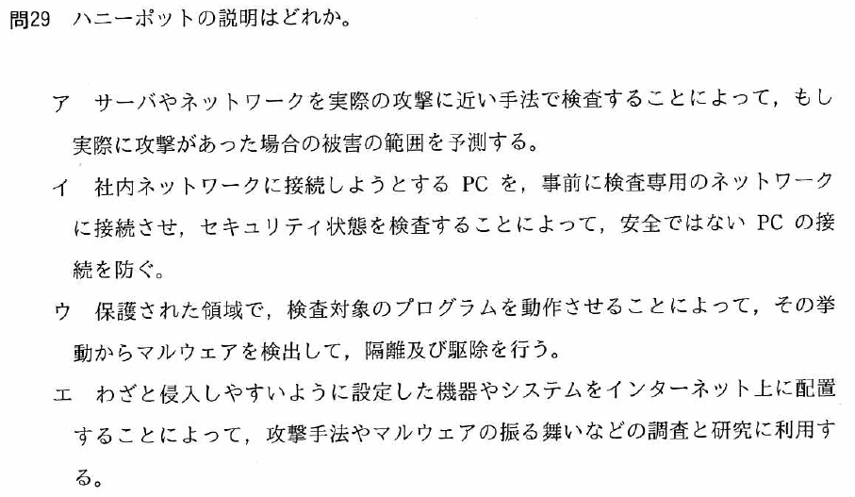

Slide 60
⇒ ペネトレーションテスト
⇒ 検疫ネットワーク
⇒ サンドボックス

Slide 61
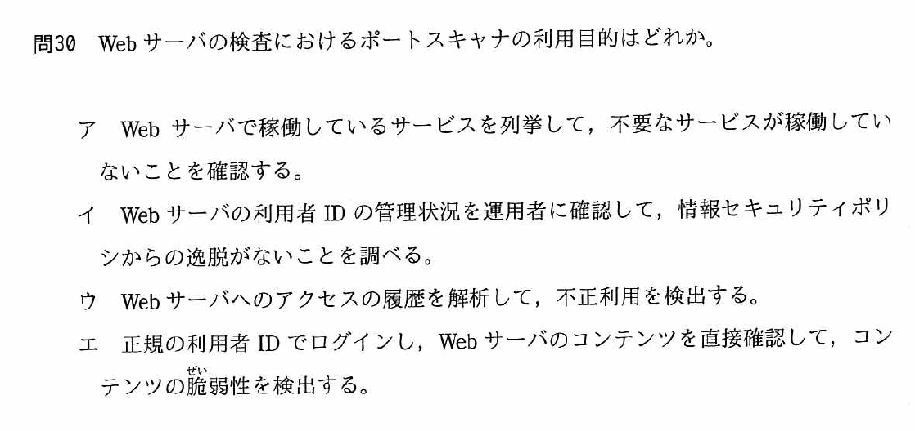

Slide 63
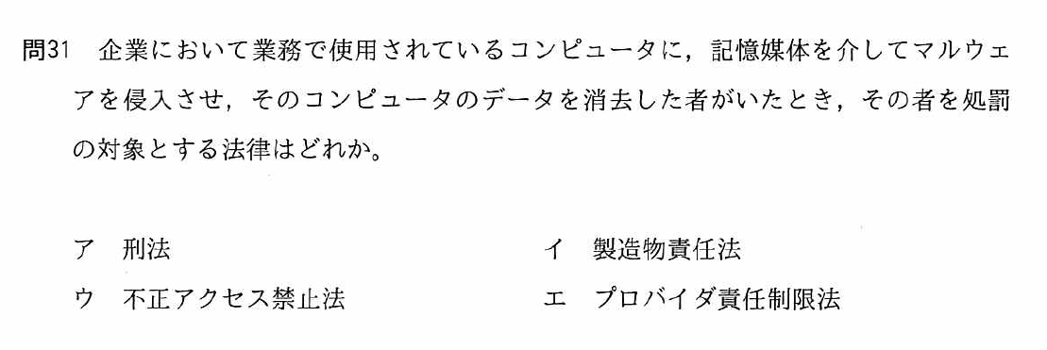

Slide 65
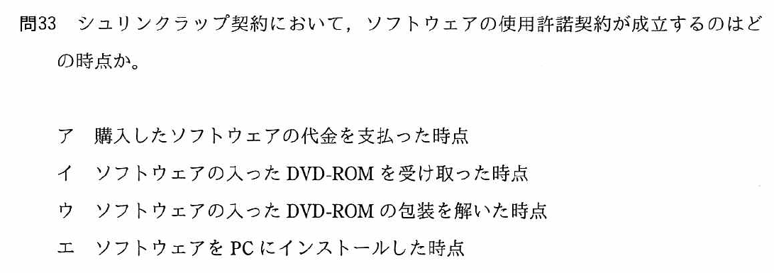

Slide 66
シュリンクラップ契約とは、ソフトウェアのパッケージを開封することで使用許諾契約に同意したとみなす契約方式です。

Slide 67
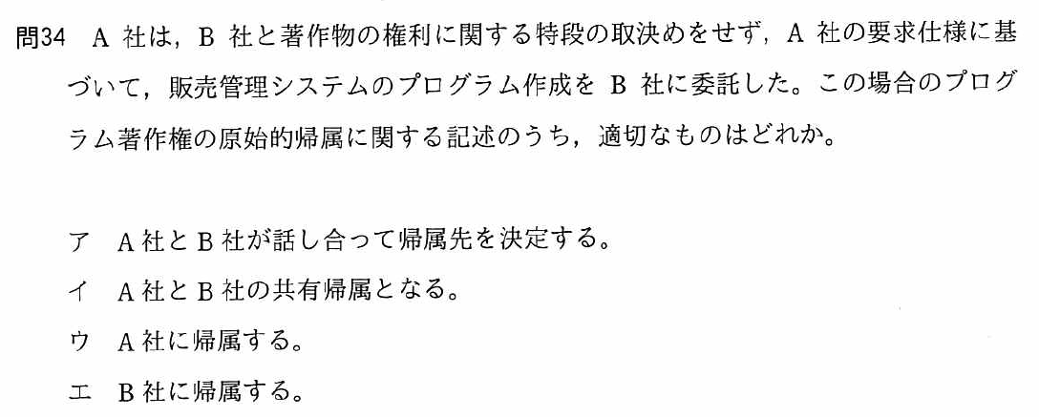

Slide 69
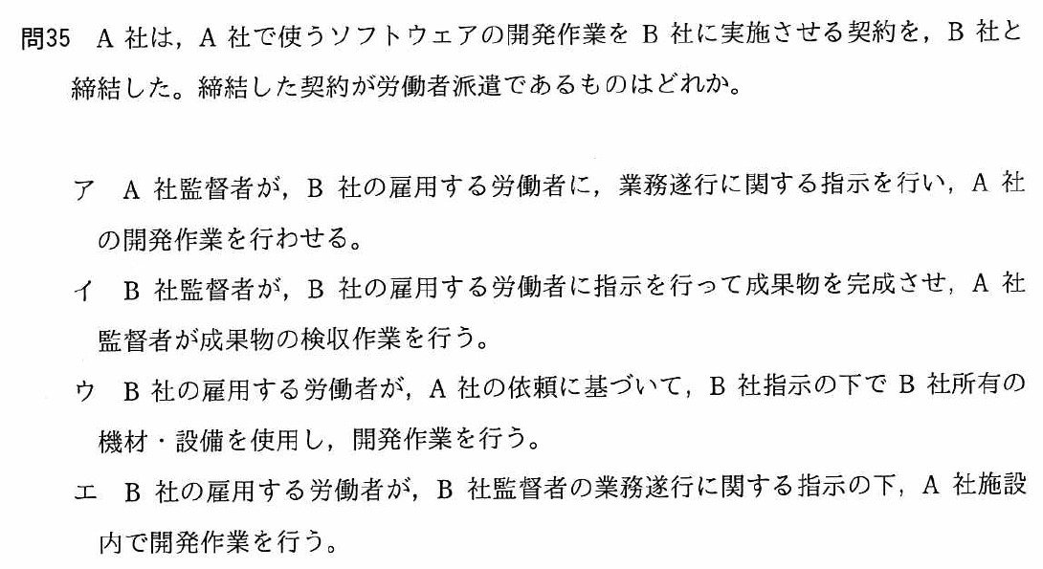

Slide 70
⇒ 請負契約
⇒ 請負契約
⇒ 請負契約（客先常駐）

Slide 71
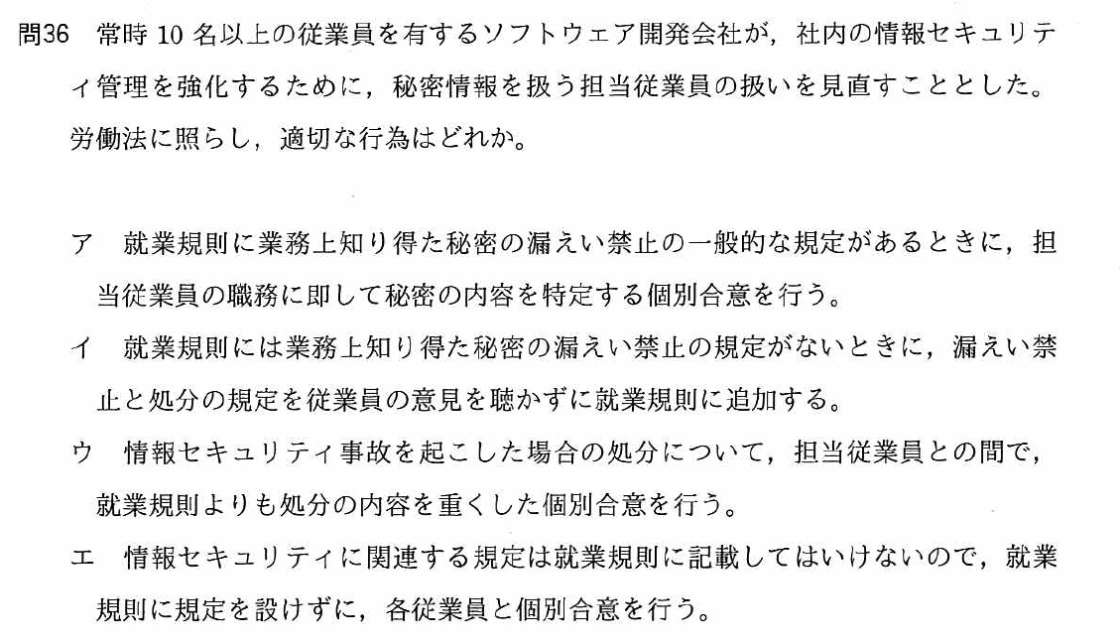

Slide 73
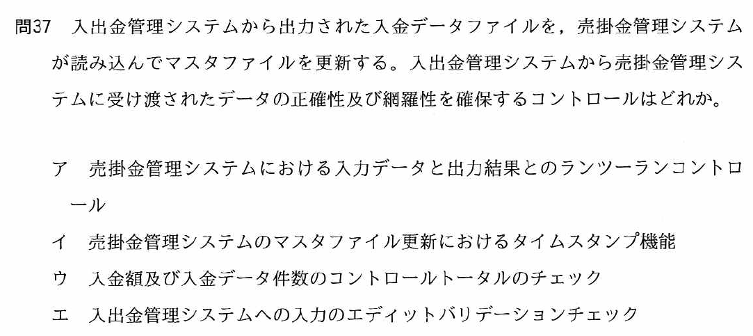

Slide 74
コントロールトータルのチェックとは、コンピューターで入力されたデータの項目について、処理する前に別の方法で合計した値と、処理後の合計値を比較して入力ミスなどを確認する手法です。

Slide 75
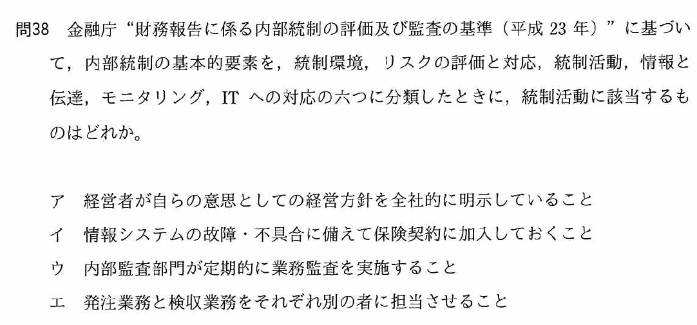

Slide 76
⇒ 統制環境
⇒ リスクの評価と対応
⇒ モニタリング
（参照）https://www.fsa.go.jp/singi/singi_kigyou/kijun/20191206_naibutousei_kansa.pdf

Slide 77
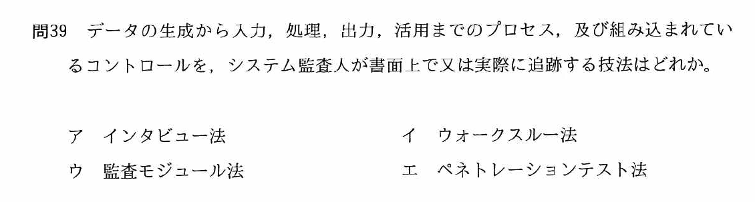

Slide 79
・インタビュー法
システム監査人が、監査対象へ直接口頭で問い合わせる手法
・監査モジュール法
システム内に組み込まれた監査モジュールを使ってリアルタイムの監査を行う手法
・ペネトレーションテスト法
外部攻撃者になりすましてシステムの脆弱性を発見するための攻撃シミュレーション法

Slide 80
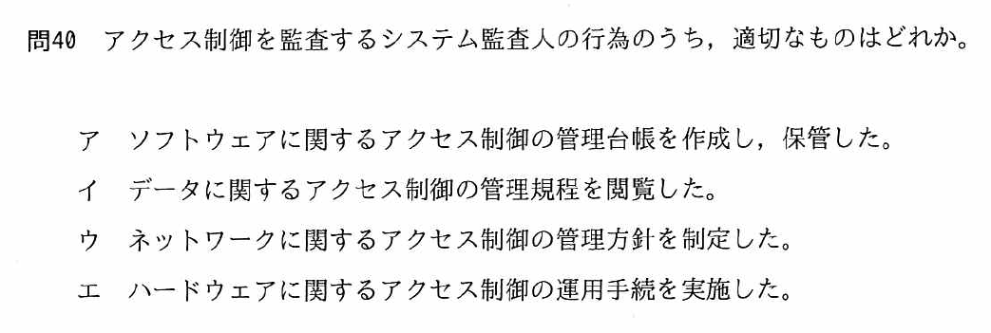

Slide 81
システム監査人は主体的に改善活動を行いません

Slide 82
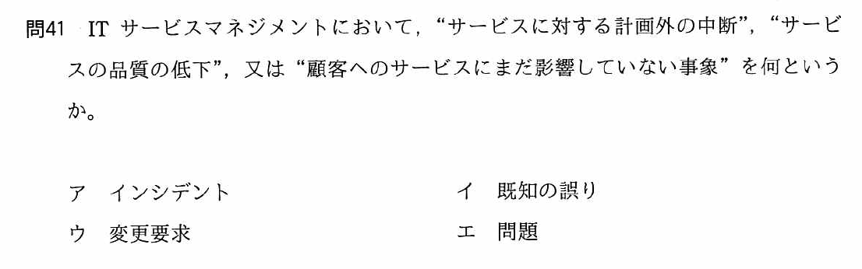

Slide 84
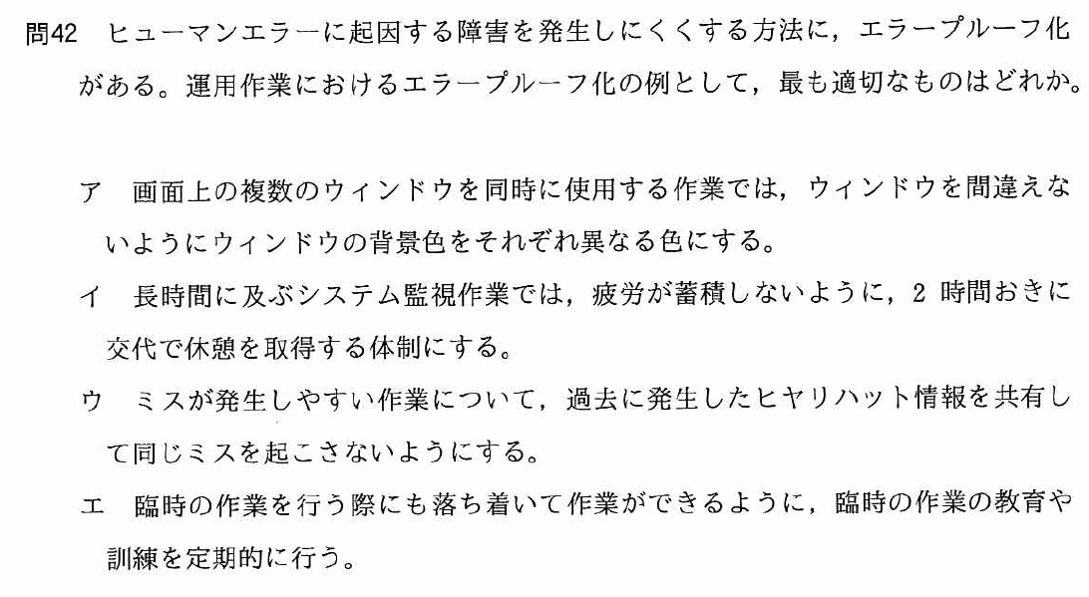

Slide 86
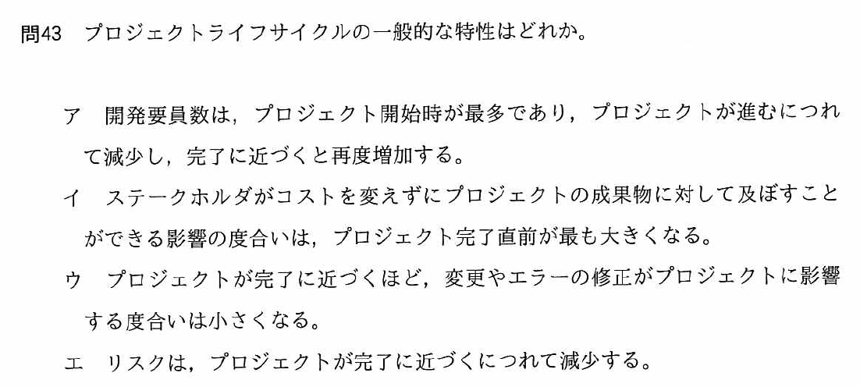

Slide 88
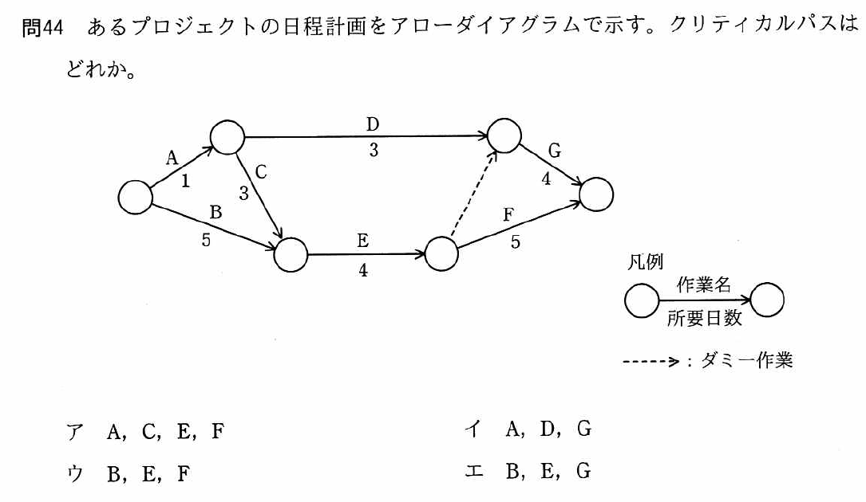

Slide 89
クリティカルパス：
プロジェクト管理において、プロジェクトの全工程で最も所要時間が長く、スケジュールに影響が出る作業経路﻿のこと
1+3+4+5=13
1+3+4=8
5+4+5=14
5+4+4=13

Slide 90
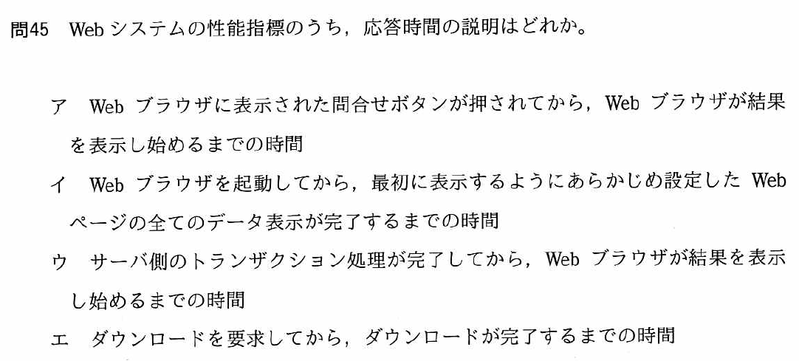

Slide 91
レスポンスタイム（response time）とは、システムや装置などに処理の実行指示を与えてから最初の応答を得るまでの時間を指し、日本語では「応答時間」とも呼ばれます。システムのパフォーマンスを測る上で基本となる指標で、システムの評価指標に属する用語です。

Slide 92
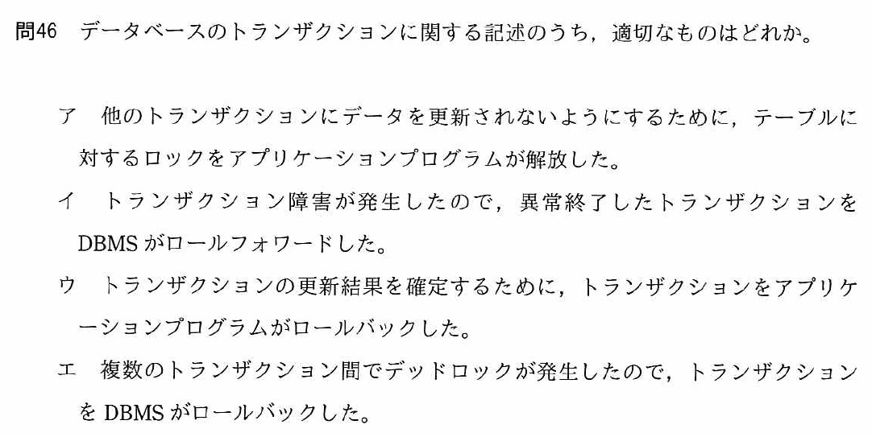

Slide 93
⇒ロックする
⇒ロールバック
⇒コミット

Slide 94
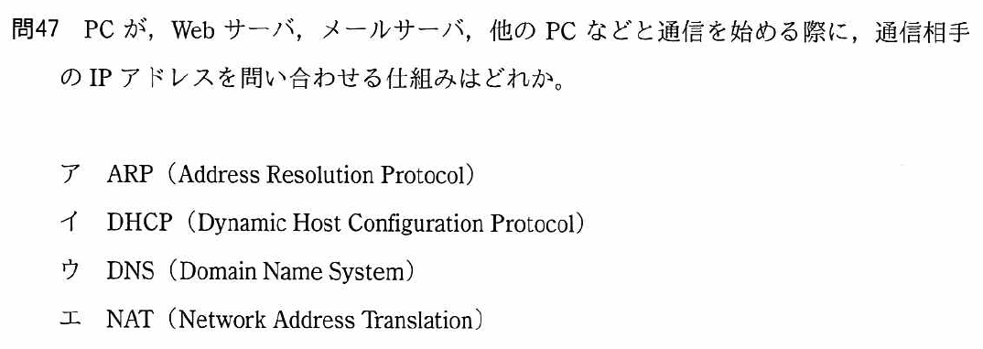

Slide 96
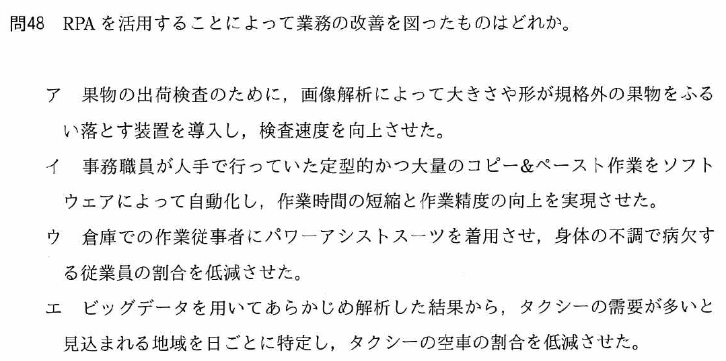

Slide 97
RPA（Robotic Process Automation）とは、パソコンで行われる事務作業を自動化できるソフトウェアロボット技術です。

Slide 98
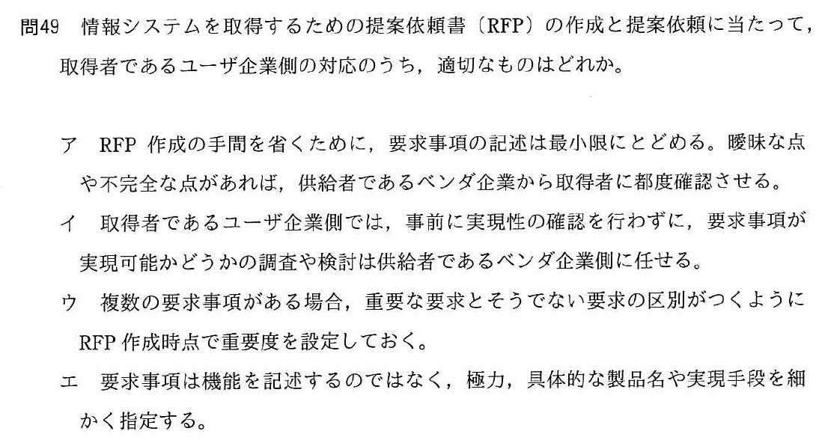

Slide 100
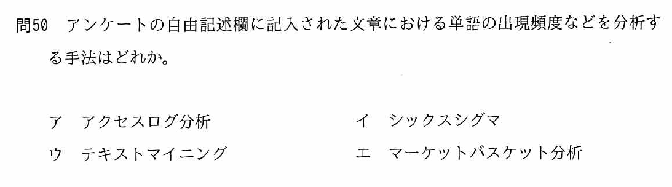

Slide 102
2019r01a_sg_am_qs.pdf (ipa.go.jp)

Slide 103
2019r01a_sg_am_qs.pdf (ipa.go.jp)

Slide 104
2019r01a_sg_am_qs.pdf (ipa.go.jp)

